Slide 1
역기획서
포트폴리오로 역기획서를 만들어내는 것보다
우리가 직접 만든 우리의 시스템에 대한 포트폴리오를 만드는 게 좋다.

Slide 2
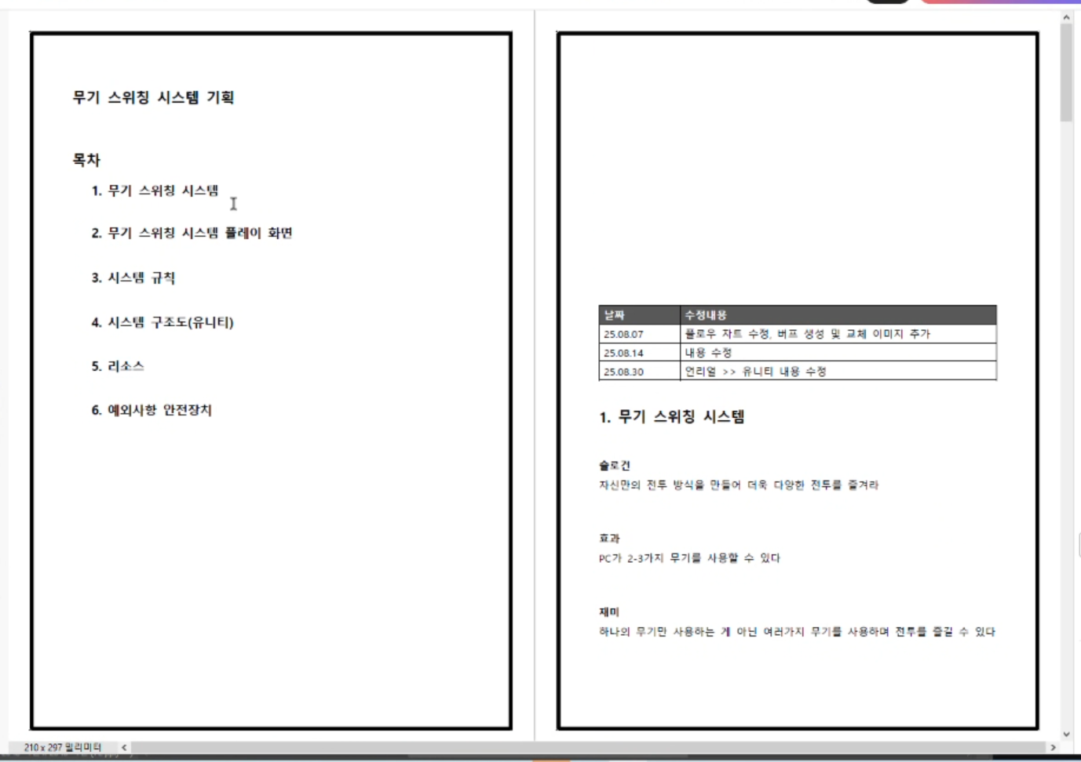

Slide 3
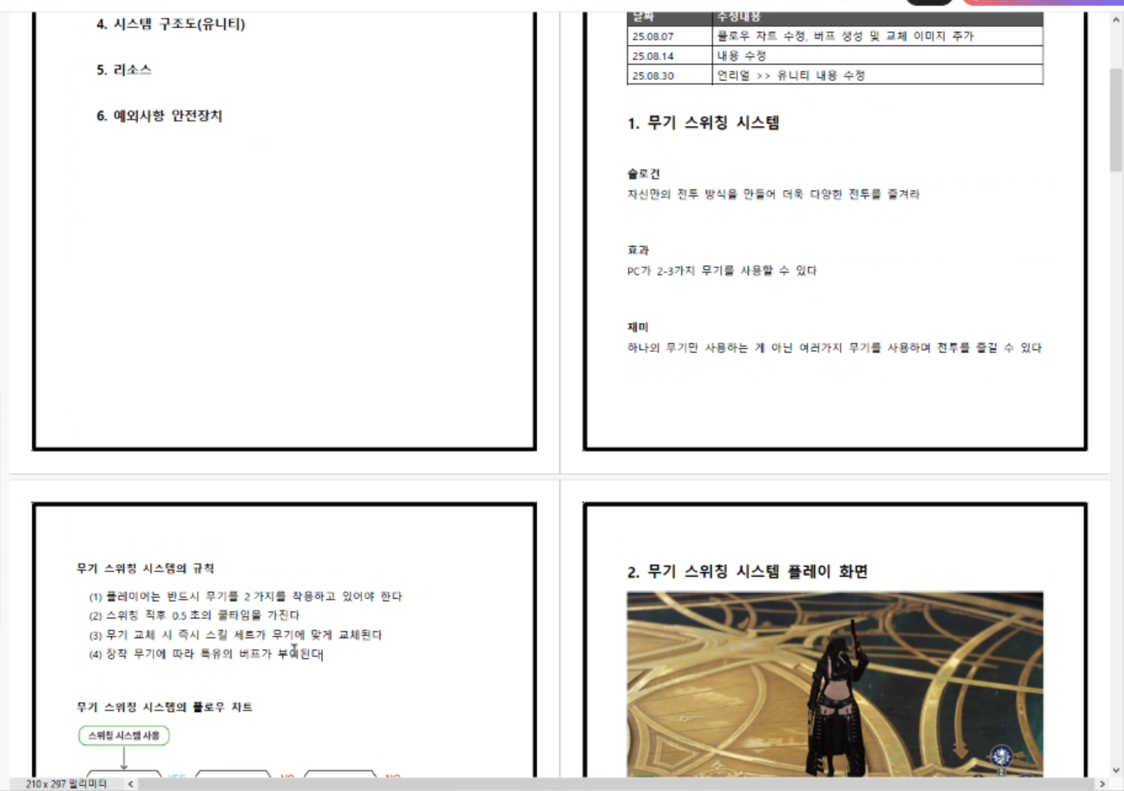

Slide 4
슬로건
시스템의 개발 방향성을 보여주는 것.

